Slide 1
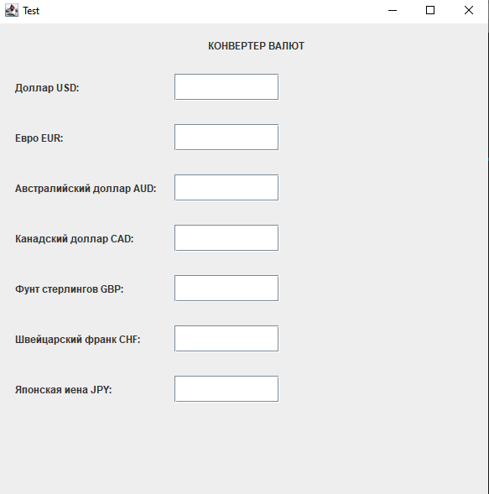
Конвертер валют

Slide 2
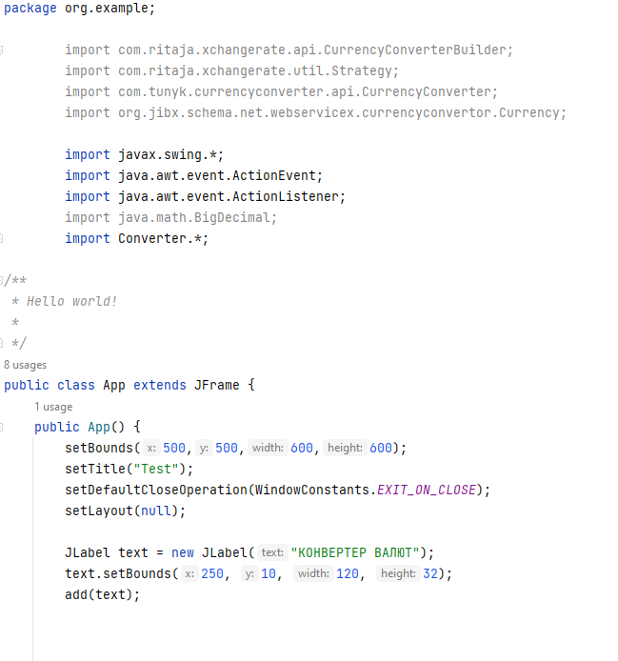
код

Slide 3
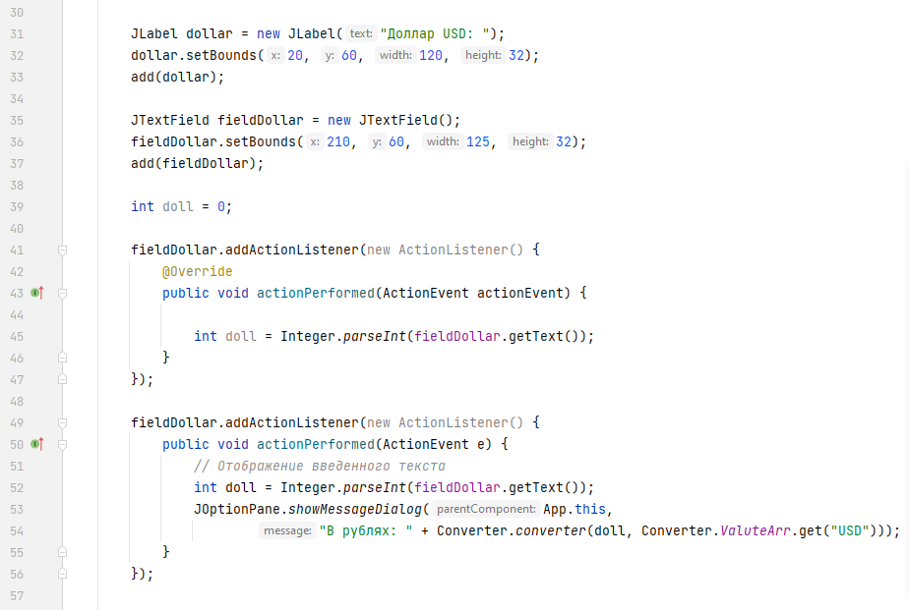
код

Slide 4
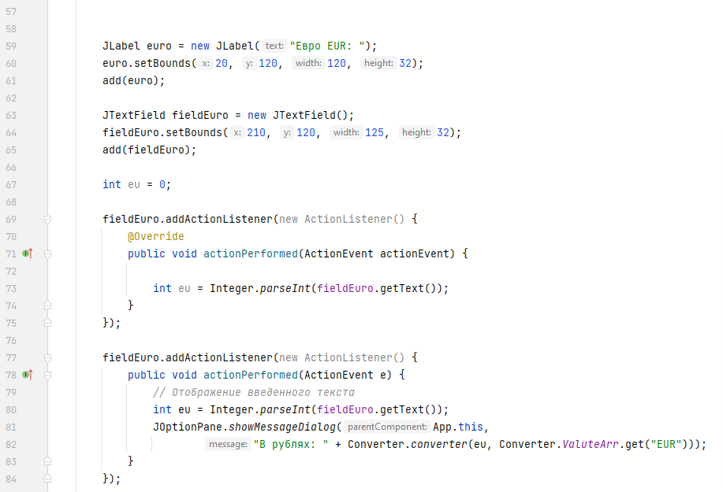
Код основной программы

Slide 5
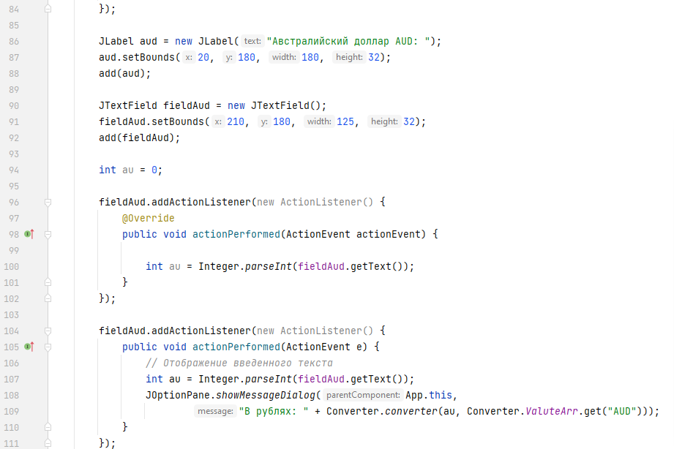
Код основной программы

Slide 6
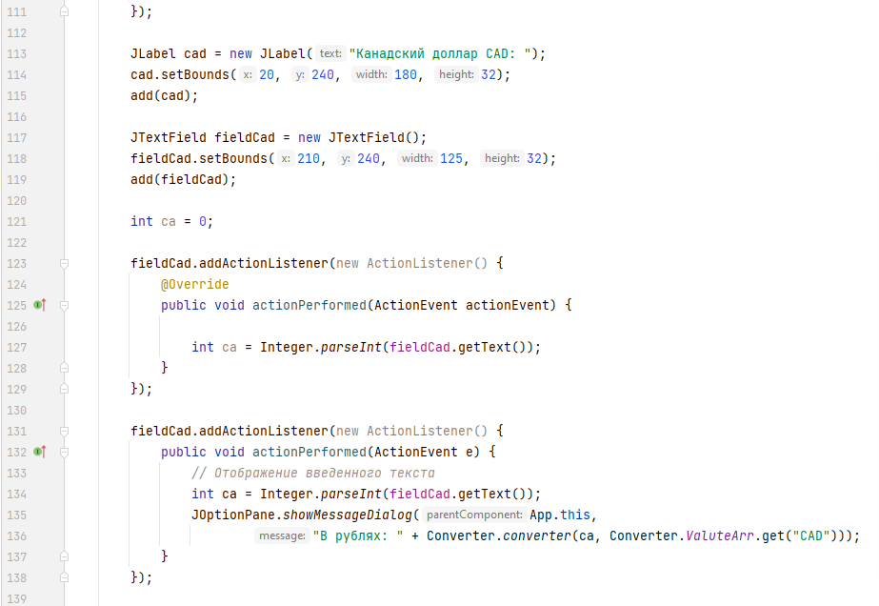
КОД ОСНОВНОЙ ПРОГРАММЫ

Slide 7
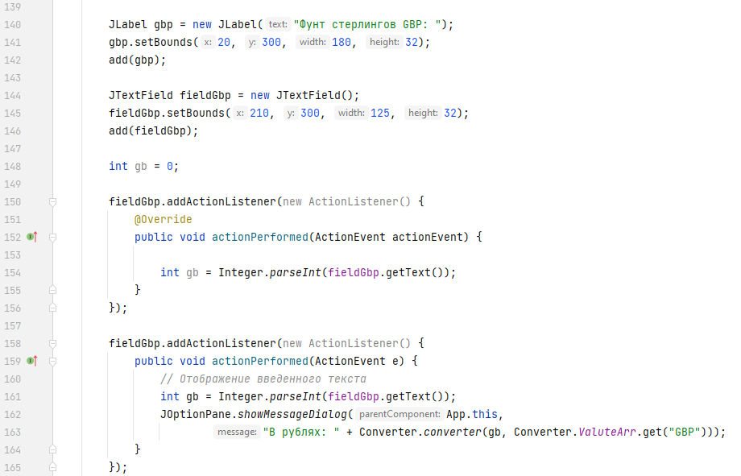
КОД ОСНОВНОЙ ПРОГРАММЫ

Slide 8
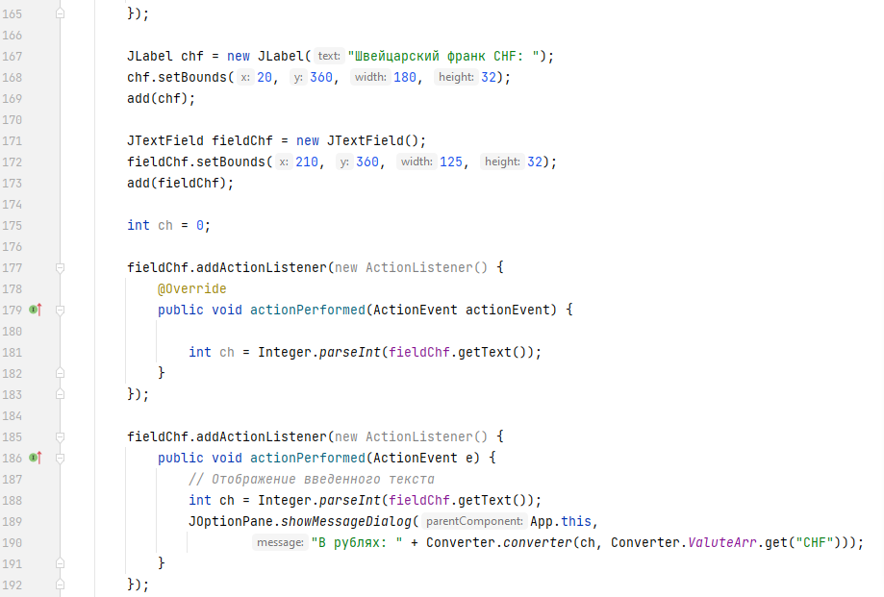
КОД ОСНОВНОЙ ПРОГРАММЫ

Slide 9
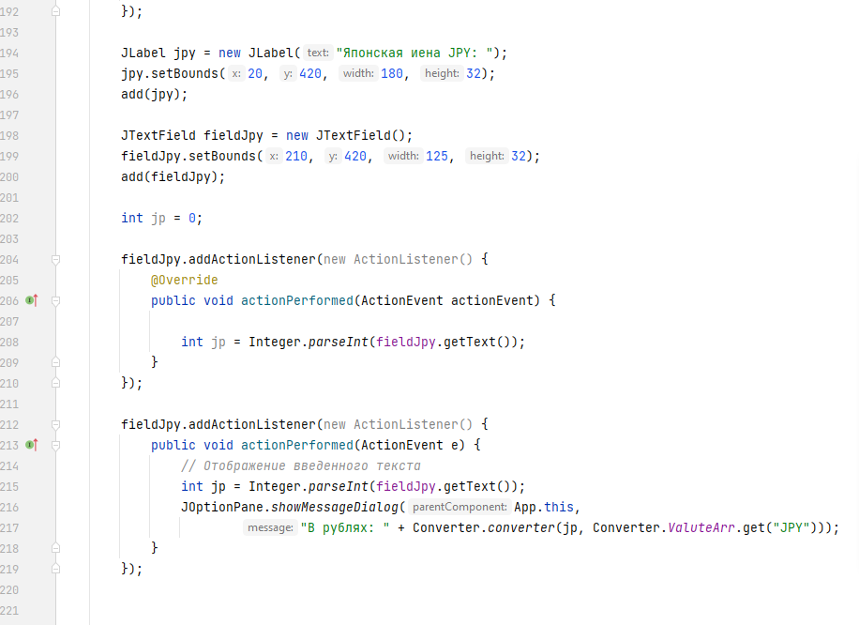
КОД ОСНОВНОЙ ПРОГРАММЫ

Slide 10
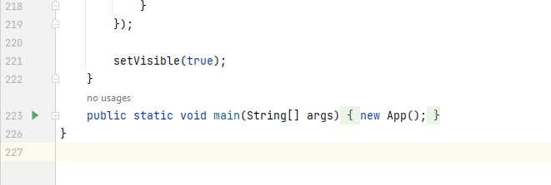
КОД ОСНОВНОЙ ПРОГРАММЫ

Slide 11
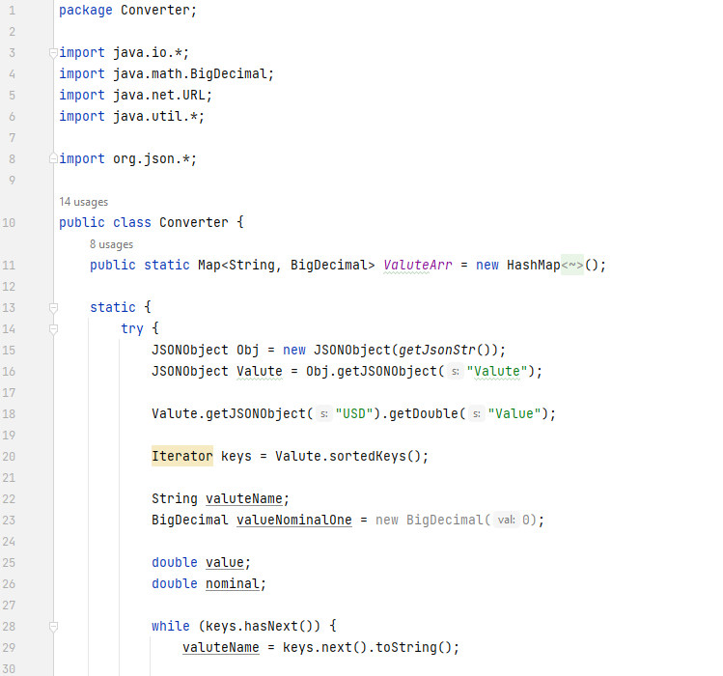
Код для конвертора

Slide 12
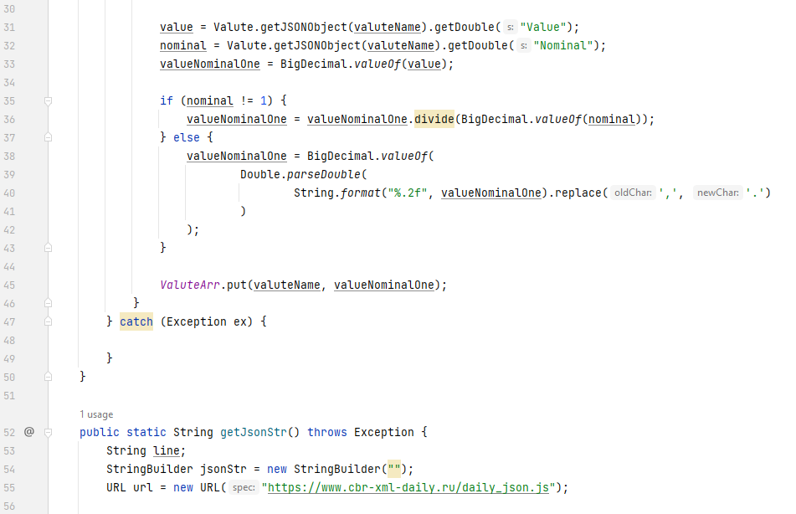
КОД ДЛЯ КОНВЕРТОРА

Slide 13
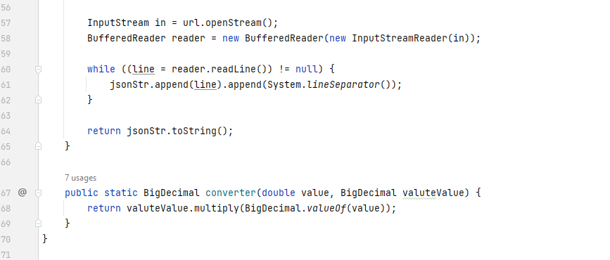
КОД ДЛЯ КОНВЕРТОРА

